Slide 1


Edge-Cloud Blueprint
28.04. Showcase

Slide 2

“Kubernetes is like the Linux kernel – powerful, but you still need a distribution.”
(Joe Beda – Kubernetes Co-Founder)
“Kubernetes is not a Platform by itself, but rather a better way to start to build a platform
(Kelsey Hightower – DEV Advocate )

Slide 3
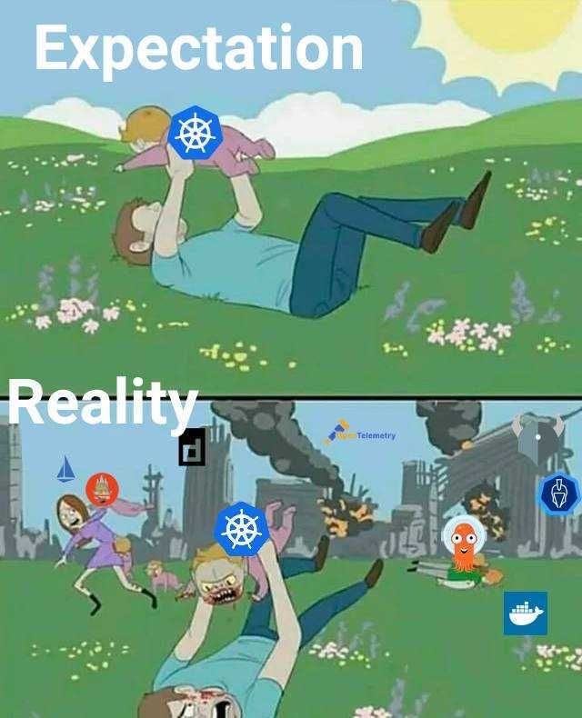

Slide 4
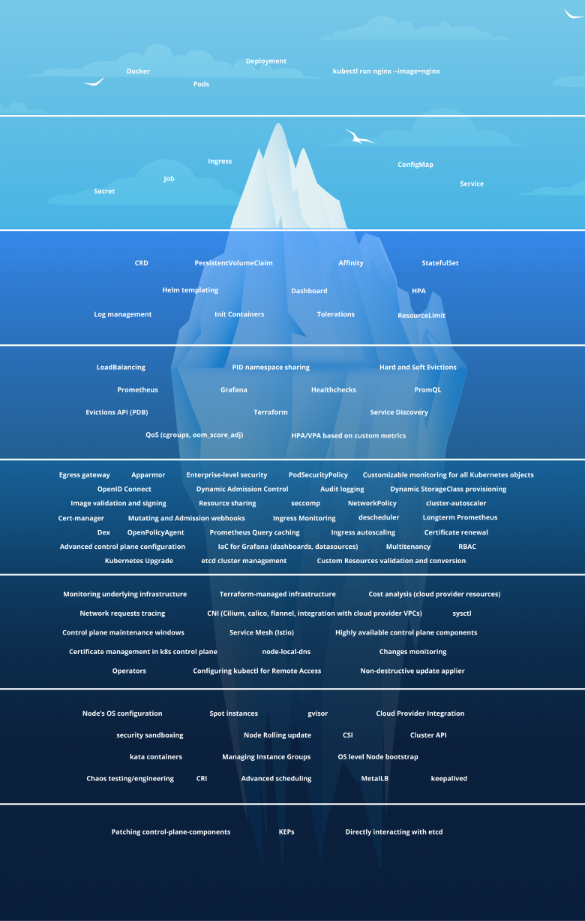
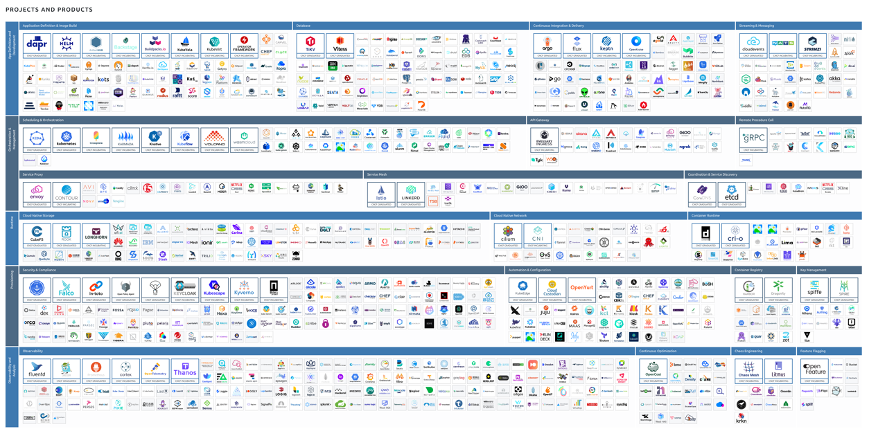
Container-Plattform
Herausforderungen
Komplexität & Architektur
Security & Governance
Developer Experience
Betrieb & Observability

Slide 5
Edge-Cloud Blueprint
Ziel
Vision
Überführung der Industrial-Edge Referenzarchitektur in einen Blueprint der sowohl von Schwarz als auch Extern verwendbar ist.
Mithilfe von Strukturen, Templates, Design Pattern und Anleitungen, kann eine Kubernetes Platform aufgebaut und zu betrieben werden.
Zielgruppe:
Plattform-Teams, die eine stabile, automatisierte und zukunftssichere DevOps-Umgebung schaffen wollen
Entwickler, die sich auf Features konzentrieren möchten – nicht auf Infrastruktur
Reduzierte Komplexität klare Trennung von Plattformbetrieb und Applikationsentwicklung
Flexibilität Alle Komponenten sind erweiter-, konfigurier- und/oder austauschbar
Self-Service: Die Architektur ermöglicht es schnell und einfach eigene Container-Applikationen zu deployen
Tooling out-of-the-box: alle relevanten Komponenten, die für ein sicheres, produktives Plattform-Ökosystem benötigt werden, sind bereits integriert und vorkonfiguriert
Multi-Cluster-Fähigkeit: Skalierung und Verwaltung über mehrere Kubernetes-Cluster hinweg
GitOps by default: Applikationen werden konsistent, versionssicher und automatisiert gemanagt

Slide 6
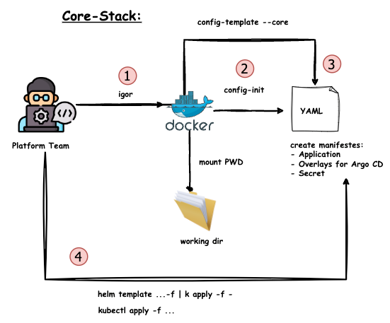
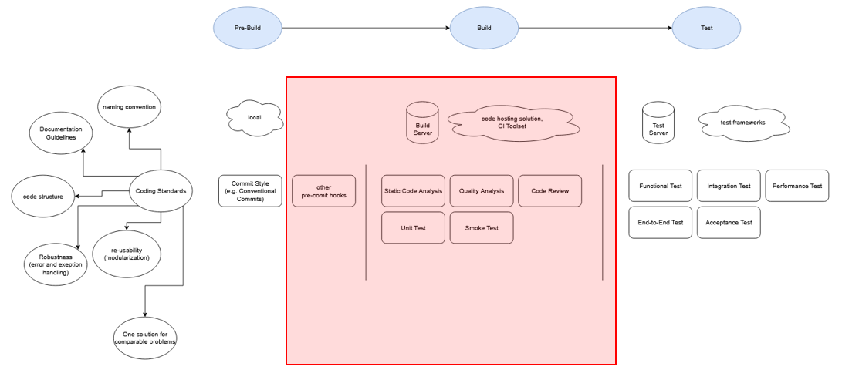

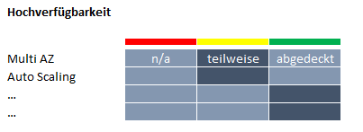
Reifegrad
Wenn der Reifegrad zu stark abweicht, kann das Plattform-Team notwendige Funktionen nach-implementieren
Vorgehensmodell
Filiale
Flavor A
Ausarbeitung notwendiger Ergänzungen an Blueprint (roter Kasten)
Ergänzungen werden in Form von Overlays bereitgestellt, um möglichst viele Anforderungen abzudecken (bspw. Security, air-gapped)
Definition der grundsätzlichen Architektur für eine Kubernetes Plattform
Identifizierung von möglichen Abweichungen (individuelle Ausprägungsmöglichkeiten für unterschiedliche Anwendungsfälle)
Festlegung wesentlicher Aspekte, die in jedem Plattform-Team betrachtet werden müssen (bspw. Design Paradigma, Day-2, Hub‘n‘Spoke)
Abweichung (inkl. Individuelle Ausprägungsmöglichkeiten) werden vom Plattform-Team umgesetzt.
Produktion
Flavor B
…
…
Durch die stetige Weiterentwicklung durch STACKIT und einer wachsenden Community können vielzählige Anforderungen abgedeckt werden.
Steigerung Reifegrad
durch Standardisierung
STEC Blueprint
Adaption durch Teams
Optimierung Reifegrad

Slide 7
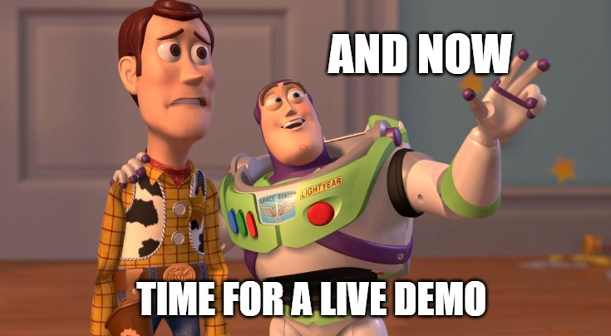

Slide 8

Ausblick
Blueprint wird STACKIT Produkt
Stärkere Integration in STACKIT Services
Erweiterung von sog. „flavors“
Beschreibung Kollaborationsmodelle
Erweiterung Automatisierungsgrad
Empowerment Programme

